Slide 1
Pose de voies veineuses
Dominique REYNAERT - Directrice des Soins
Dr Morgan LE GUEN – Anesthésiste réanimateur
Agnès CLAUDINE – Cadre Service Radiologie Interventionnelle
Hôpital FOCH

Slide 2
UAVV Hôpital Foch
2 protocoles de délégation
      Radiologues Manipulateurs en radiologie (MER)
      Anesthésistes Infirmiers anesthésie (IADE)
    1 COPIL avec les représentants de l’imagerie et de l’anesthésie et la directrice des soins
    Objectifs principaux :
      Répondre à la demande de Pic Line et Mid Line en améliorant le parcours patient
      Développer le recours à ce type de VV pour le patients
      Développer les pratiques avancées

Slide 3
Calendrier prévisionnel de déploiement (année 2019)

Slide 4
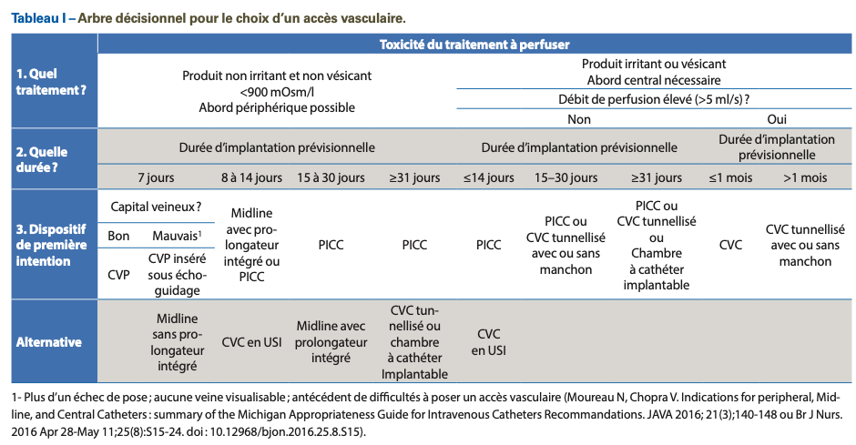
Arbre décisionnel Picc versus Mid Line
Utilisation du même arbre décisionnel par les 2 binômes
Recommandations SF2H. Mai 2019

Slide 5
Organisation de la délégation
IMAGERIE
ANESTHESIE
Présentation de l’équipe:
2 MER délégués
5 Radiologues délégants
2 Radiologues Référents médicaux sur la démarche de délégation
Actions :
Janvier à juillet 2019 :
  Mise en place du training des MERM
  Programmation des examens, par le secrétariat du radiobloc
  Création d’une salle virtuelle dédiée aux gestes délégués dans le RIS
Dès septembre 2019 :
  Prévision des vacations pose de Pic/Mid sur le planning des manip
  Programmation des examens sur les vacations fléchées « MERM délégués »
  Réalisation des examens en salle interventionnelle du radio-bloc par les délégués
  Validation du CRO par le délégant
  Saisie des indicateurs par le délégué
Présentation de l’équipe:
2 IADE délégués
3 MAR délégants
1 MAR Référent médical sur la démarche de délégation
Actions :
Janvier à juillet 2019 :
  Mise en place du training IADE
  Création d’une ligne dédiée spécifique pour appel et suivi
  Systématisation de pose de Pic/Mid pour certaines interventions : urologie, digestif, ORL…
  Validation des CRO par MAR délégants
  Création d’outils de traçabilité de la pose et du suivi
Dès octobre 2019 :
  prévision des vacations de pose de Picc sur le planning opératoire

Slide 6
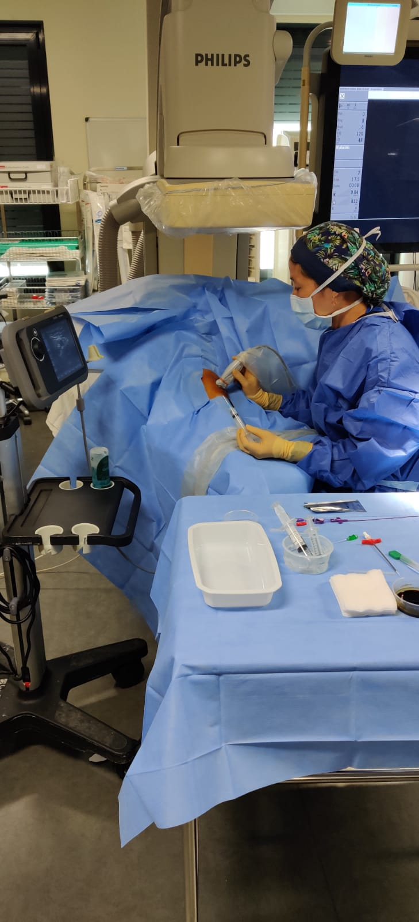
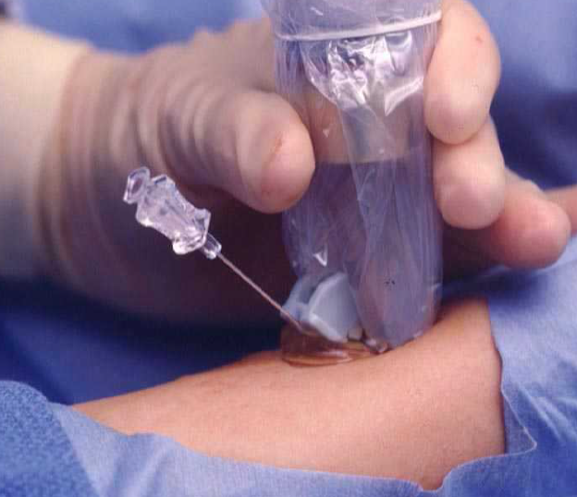
Techniques utilisées
IMAGERIE
ANESTHESIE
Pose systématique sous repérage échographique et guidage sous ampli de brillance
Pose sous repérage échographique systématique
Avec guide aiguille dans la majorité des cas

Slide 7
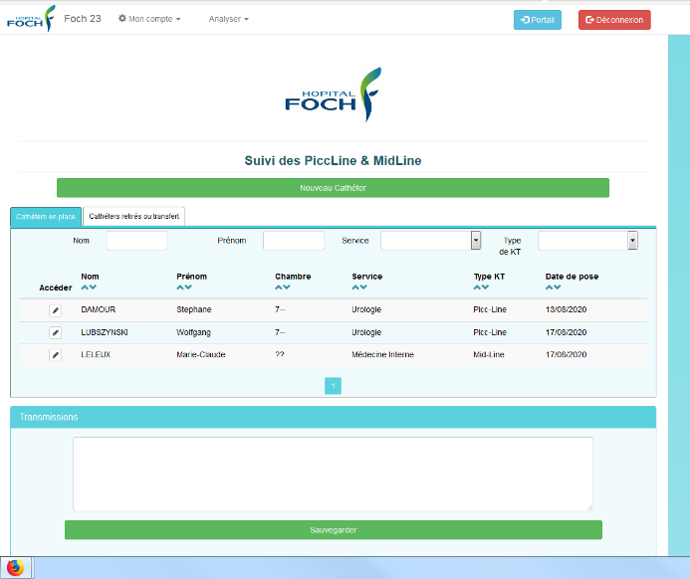
Réalisation de l’activité : Respect des bonnes pratiques
Le CRO
  informatique au décours immédiat du geste quand dissocié du geste opératoire – pas de dose d’irradiation en anesthésie
Contrôle post-opératoire radiologique systématique sauf pour les midlines
Contact post-opératoire:
  Suivi en hospitalisation:
      DECT « Voies veineuses » 5/7 jours
      Logiciel de suivi « maison » Voozanoo
  Ambulatoire : pas de patient en anesthésie actuellement

Slide 8
Origine et indications des différentes poses
L’essentiel des patients proviennent des services de médecine:
Pneumologie : 31%
Médecine interne/UGA/Néphro/Diabéto/Neuro/Uro : 31%
Oncologie : 8%
Cardiologie : 7%
Chirurgie : 4%
Réanimation/SI : 10 %
Patients externes et des urgences : 9%
Exclusions à la délégation :
Patients porteurs de FAV
Patients MUCO
Patients refusant la prise en charge via le protocole

Slide 9
Traitement des données d’activité de délégation 2019 - IMAGERIE
232 Picc/ Mid
posés en 2019 par les délégués
soit 46% des PICC/MID posés en 2019
Soit 90% des patients adhérents au protocole
Mois | Nombre des patients ayant une pose de Picc/Midline | Patients adhérents au protocole | Pose de Picc/Midline réalisés par les délégués | Pose de Piccline/Midline réalisés par les délégants | Intervention technique du délégant
Janv-19 | 43 | 41% 18 | 34% 15 | 66% 28 | 3
Févr-19 | 42 | 54% 23 | 50% 21 | 50% 21 | 2
Mars-19 | 37 | 46% 17 | 40% 15 | 60% 22 | 2
Avr-19 | 42 | 57% 24 | 50% 21 | 50% 21 | 1
Mai-19 | 34 | 47% 16 | 32% 11 | 68% 23 | 2
Juin-19 | 47 | 45% 21 | 44% 21 | 56% 26 | 0
Juil-19 | 46 | 39% 18 | 39% 18 | 61% 28 | 0
Aout- 19 | 38 | 36% 14 | 36% 14 | 64% 24 | 0
Sept-19 | 54 | 48% 26 | 43% 23 | 67% 31 | 3
Oct-19 | 47 | 45% 21 | 40% 19 | 60% 28 | 2
Nov-19 | 41 | 95% 39 | 85% 35 | 5% 6 | 4
Déc-19 | 35 | 63% 22 | 54% 19 | 46% 16 | 3
TOTAL | 506 | 51% 259 | 46% 232 | 54% 274 | 10% 22
Intervention du délégant dans 10% des cas pour
Difficulté de ponction et de montée du guide
Erreur d’aiguillage

Slide 10
Traitement des données d’activité de délégation 2019 - ANESTHESIE
90 Picc/ Mid
posés en 2019 par les délégués
Soit 98 % des patients adhérents au protocole
Mois | Nb de patients | Nb de patients adhérent au protocole | Nb de poses par délégué | Nb par délégant | Interventions délégant
Jan. 19
Fév. 19 | 2 | 2 | 2 | 0 | 1
Mar. 19 | 3 | 3 | 3 | 0 | 2
Avr. 19 | 20 | 20 | 20 | 0 | 4
Mai 19 | 11 | 10 | 10 | 1 | 2
Juin 19 | 2 | 2 | 2 | 0 | 0
Juil. 19 | 5 | 5 | 0 | 0 | 1
Aoû. 19 | 4 | 4 | 4 | 0 | 1
Sept. 19 | 9 | 8 | 10 | 1 | 1
Oct. 19 | 9 | 9 | 9 | 0 | 3
Nov. 19 | 20 | 20 | 19 | 0 | 4
Déc. 19 | 7 | 7 | 9 | 0 | 2
Total | 92 | 90 | 90 | 2 | 21
Intervention du délégant dans 23% des cas pour
ATCD mastectomie avec curage
Pb technique en rapport avec le module de guidage

Slide 11
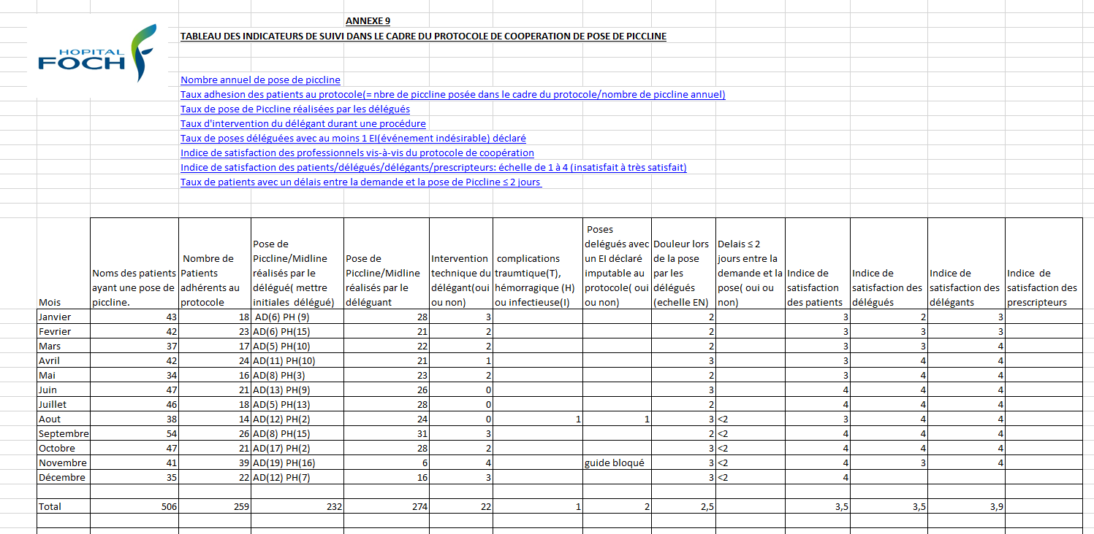
Suivi des indicateurs 2019 par les délégués MER (données brutes)

Slide 12
Suivi des indicateurs 2019 par les délégués IADE (données brutes)
Mois | Patients ayant une pose de piccline. | Patients adhérents au protocole(oui ou non) | Pose de Piccline/Midline réalisés par le délégué (initiales délégué) | Pose PICC/Midline réalisé par le délégant | Intervention technique du délégant (en nombre de fois) | Complications traumatique(T), thrombotique (Th) ou infectieuse(I) | Poses delégués avec un EI déclaré imputable au protocole( oui ou non) | Evaluation douleur lors de la pose par les délégués (echelle EN) | Délais ≤ 2 jours entre la demande et la pose (oui ou non) | Indice de satisfaction des patients (moyenne) | Indice de satisfaction des délégués | Indice de satisfaction des délégants | Indice de satisfaction des prescripteurs
Jan
Fev | 2 | 2 | 2 (MAS) | 0 | 1 | 0 | 0 | 2 | 12 à 24h | 3
Mar | 3 | 3 | 1 (HC);2(MAS) | 0 | 2 | 0 | 0 | 2 | 12 à 24h | 3
Avr | 20 | 20 | 10(HC);10 (MAS) | 0 | 4 | 0 | 0 | 18 | 12 à 24h | 4
Mai | 11 | 10 | 4(HC); 6(MAS) | 1 | 2 | 0 | 0 | 8 | 12 à 24h | 4
Juin | 2 | 2 | 2(HC) | 0 | 0 | 0 | 0 | 1 | 12 à 24h | 4
Juil | 5 | 5 | 3(HC); 1 (MAS) | 0 | 1 | 0 | 0 | 4 | 12 à 24h | 4
Aou | 4 | 4 | 3 (HC); 1(MAS) | 0 | 1 | 0 | 0 | 1 | 12 à 24h | 4
Sept | 9 | 8 | 3 (HC); 5 (MAS) | 1 | 1 | 2 (Th) | 0 | 7 | 12 à 24h | 3
Oct | 9 | 9 | 3(HC); 6(MAS) | 0 | 3 | 0 | 0 | 7 | 12 à 24h | 4
Nov | 20 | 20 | 13(HC) ; 7(MAS) | 0 | 4 | 1(T) | 0 | 18 | 12 à 24h | 4
Dec | 7 | 7 | 1 (HC);6(MAS) | 0 | 2 | 1 (I) | 0 | 8 | 12 à 24h | 4
TOTAL | 92 | 90 |  | 2 | 21 | 4
 |  |  |  |  |  |  | Différentiel => pose sous AG

Slide 13
Perspectives 2020
Intégrer de nouveaux MERM et IADE dans le protocole de coopération
Organiser 3 vacations/semaine dédiées mutualisées entre imagerie et anesthésie : programmation, convocation, réalisation des actes démarrage souhaité le 05/10/2020
Mettre en place un suivi clinique des patients après la pose
Organiser un réseau de référents infirmiers dans chaque unité de l’établissement : indications, suivi, formations des professionnels…
Mettre en place une hotline unique pour l’assistance aux équipes des services de soins
Mutualiser la base de données du suivi des patients entre l’anesthésie et l’imagerie
Développer la communication institutionnelle sur ces dispositifs intraveineux et le protocole de coopération dans un objectif d’amélioration des prises en charge des patients et de leur capital vasculaire
Améliorer les indicateurs du protocole :
      Recueil du taux de satisfaction des prescripteurs
      Présence du score de la douleur lors de la pose dans le CRO et la dose : 100%
      Remplissage de la check list HAS : 100%
      Diminution du taux de recours au délégant : meilleure évaluation du patient
      Augmentation du nombre de poses par les délégués

Slide 14
Merci pour votre attention

